Slide 1
Memorii semiconductoare
Memorii semiconductoare
Celula de memorie și unitatea de memorie
Organizarea memoriilor
Proiectarea memoriilor
Exemplu de circuit de memorie comercial
Memorii DRAM
Memorii flash

Slide 2
Memorii flash
Memorii flash
Principiul de funcționare
Arhitectura NOR
Arhitectura NAND
Sisteme de memorie NAND
Formatul SD
Formatul SSD
Formatul e⋅MMC
Formatul UFS

Slide 3
Principiul de funcționare (1)
Tehnologia: combinație între tehnologiile EPROM și EEPROM
Flash: se realizează ștergerea unui bloc întreg
Celula de memorie flash este similară cu celula de memorie EPROM
Tranzistor cu efect de câmp FET (Field-Effect Transistor) în tehnologia MOS
Poartă de control (PC) obișnuită
Poartă flotantă (PF) suplimentară

Slide 4
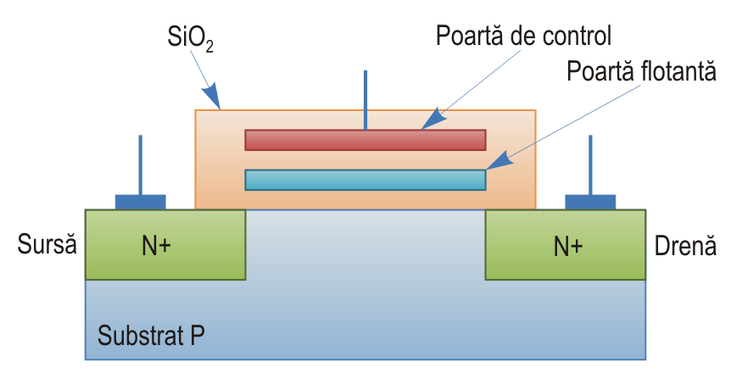
Principiul de funcționare (2)

Slide 5
Principiul de funcționare (3)
Funcționarea: bazată pe acumularea sau eliminarea sarcinilor electrice pe/de pe PF
Prezența sarcinilor: anulează câmpul electric de la PC → crește tensiunea de prag a celulei
Valoarea binară memorată depinde de curentul detectat prin canalul tranzistorului
Nu se detectează un curent: valoarea 0 → PF s-a încărcat cu sarcini electrice
Se detectează un curent: valoarea 1 → sarcinile electrice au fost eliminate de pe PF

Slide 6
Principiul de funcționare (4)
Două tipuri de celule
Cu un singur nivel (SLC – Single-Level Cell): celula memorează un singur bit
Cu nivele multiple (MLC – Multi-Level Cell): celula memorează mai mulți biți
Arhitectura memoriilor flash
Modul de interconectare al celulelor
Compromis între dimensiunea celulei și viteza de funcționare
Cele mai utilizate arhitecturi: NOR și NAND

Slide 7
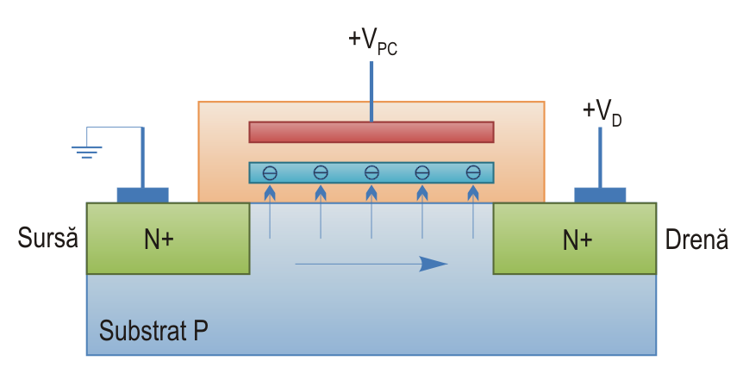
Principiul de funcționare (5)
Considerăm o celulă de memorie NOR
Scrierea
Starea implicită a unei celule: 1 logic
Prin scriere starea se modifică la 0 logic
Se aplică o tensiune de ~12 V pe PC

Slide 8
Principiul de funcționare (6)
Electronii se deplasează de la sursă la drenă prin canalul tranzistorului
Electronii pot depăși nivelul de energie necesar pentru trecerea peste stratul izolator
Injectarea electronilor: se acumulează pe PF
Dacă se elimină tensiunea de pe PC: starea celulei se păstrează
Îndepărtarea electronilor de pe PF: prin ștergerea celulei

Slide 9
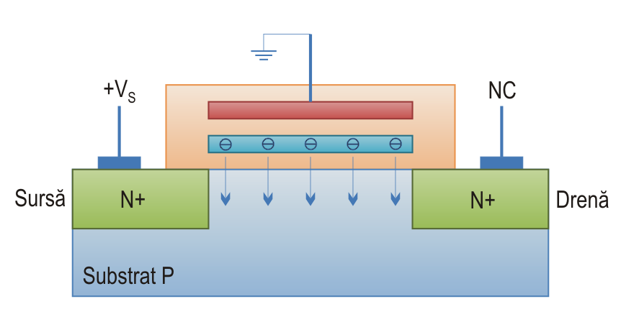
Principiul de funcționare (7)
Ștergerea
Resetarea la valoarea logică 1
Se aplică o tensiune de ~12 V pe sursă
Electronii sunt îndepărtați de pe PF → efectul de barieră Fowler-Nordheim

Slide 10
Memorii flash
Memorii flash
Principiul de funcționare
Arhitectura NOR
Arhitectura NAND
Sisteme de memorie NAND
Formatul SD
Formatul SSD
Formatul e⋅MMC
Formatul UFS

Slide 11
Arhitectura NOR (1)
Concepută pentru înlocuirea memoriilor de program EPROM și EEPROM
Pune la dispoziție magistrale complete de adrese și date → permite accesul aleatoriu
Permite o densitate mai redusă a celulelor
Necesită câte un contact metalic la fiecare două celule
Matrice de celule: linii de date (bit) → drene; linii de adrese (cuvânt) → PC

Slide 12
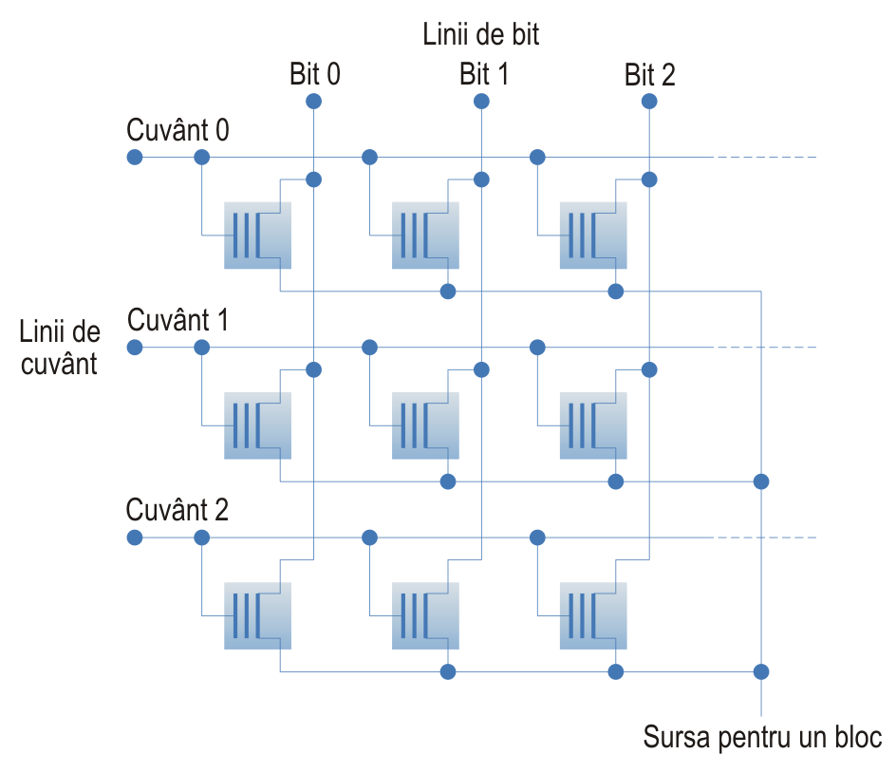
Arhitectura NOR (2)

Slide 13
Arhitectura NOR (3)
Accesul la citire: aleatoriu
Programele se pot executa direct din memoria flash
Accesul la scriere: aleatoriu
Accesul la ștergere: la nivel de bloc
Dimensiuni tipice: 128 KB; 256 KB; 512 KB
Scrierea și ștergerea sunt relativ lente
Numărul ciclurilor de scriere/ștergere
SLC: 100.000 .. 1.000.000; MLC: ~100.000

Slide 14
Memorii flash
Memorii flash
Principiul de funcționare
Arhitectura NOR
Arhitectura NAND
Sisteme de memorie NAND
Formatul SD
Formatul SSD
Formatul e⋅MMC
Formatul UFS

Slide 15
Arhitectura NAND (1)
Concepută pentru înlocuirea memoriilor externe (de ex., discuri magnetice)
Nu pune la dispoziție magistrale externe de adrese și de date
Se simplifică interconexiunile interne
Nu este posibil accesul aleatoriu
Matrice de celule: conexiuni în serie
Crește densitatea celulelor
Accesul la celule este serial

Slide 16
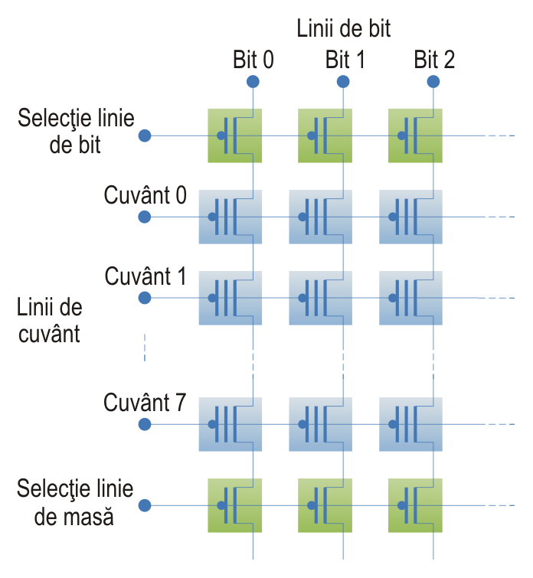
Arhitectura NAND (2)

Slide 17
Arhitectura NAND (3)
Creșterea suplimentară a densității: prin eliminarea magistralelor externe
Accesul la memorie: prin registre de comenzi și de date
Blocurile sunt împărțite în pagini
Dimensiuni ale paginilor: 512 B; 2 KB; 4 KB
Fiecare pagină conține octeți suplimentari pentru un cod corector de erori (ECC)
Cod ECC tipic de 24 biți: corectează un bit eronat din 4096 de biți (512 B)

Slide 18
Arhitectura NAND (4)
Accesul la citire, scriere: la nivel de pagină
Accesul pentru ștergere: la nivel de bloc
Numărul ciclurilor de scriere/ștergere
SLC: ~100.000; MLC: 5.000 .. 10.000
Avantaje ale arhitecturii NAND:
Densitate și capacitate mai ridicată
Cost mai redus
Viteză mai ridicată a operațiilor de ștergere, citire secvențială și scriere secvențială

Slide 19
Memorii flash
Memorii flash
Principiul de funcționare
Arhitectura NOR
Arhitectura NAND
Sisteme de memorie NAND
Formatul SD
Formatul SSD
Formatul e⋅MMC
Formatul UFS

Slide 20
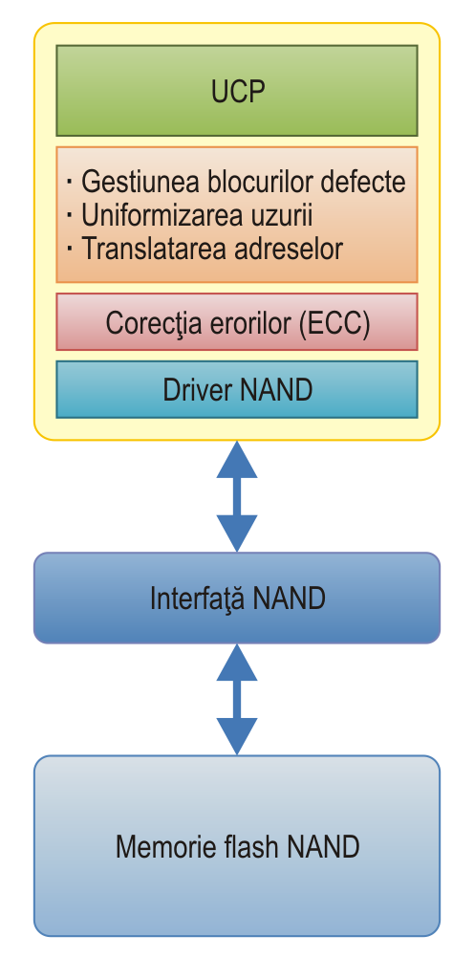

Sisteme de memorie NAND (1)
Structura generală
Circuite de memorie NAND (SLC, MLC)
Interfață cu circuitele de memorie NAND
Driver pentru circuite de memorie NAND
Module software pentru gestiunea memoriei

Slide 21
Sisteme de memorie NAND (2)
Gestiunea blocurilor defecte
Memoriile NAND pot conține blocuri defecte
Blocurile defecte sunt marcate
La formatarea memoriei (de producător) se rezervă un număr de blocuri
Dacă apare o eroare la scriere sau ștergere, blocul este marcat ca fiind defect
Datele din blocul defect sunt mutate într-un bloc de rezervă

Slide 22
Sisteme de memorie NAND (3)
Uniformizarea uzurii (wear leveling)
Uzura memoriilor flash: apare din cauza degradării stratului de oxid dintre PF și PC
O parte din electroni rămân blocați în stratul de oxid → reduc câmpul electric la ștergere
Este necesară distribuirea uniformă a operațiilor de scriere/ștergere
Unul din blocuri este realizat cu o durată de viață extinsă → utilizat pentru evidența utilizării blocurilor

Slide 23
Sisteme de memorie NAND (4)
Uniformizarea dinamică a uzurii
Utilizează tabela de translatare a adreselor logice în adresele fizice ale memoriei
La o nouă scriere, blocul fizic original este marcat invalid → se va utiliza un alt bloc
Sunt reutilizate doar blocurile cu conținut dinamic
Uniformizarea statică a uzurii
Blocurile cu date statice sunt mutate periodic

Slide 24
Sisteme de memorie NAND (5)
Factorul de amplificare a scrierii
Raportul dintre volumul datelor scrise efectiv în memoria flash și cel al datelor transmise pentru scriere
Scrierea într-un bloc care conține deja date: datele existente sunt copiate în memoria RAM și sunt combinate cu noile date
În unele cazuri, factorul de amplificare a scrierii poate avea valori ridicate (20 .. 30)

Slide 25
Sisteme de memorie NAND (6)
Executarea programelor dintr-o memorie cu arhitectură NAND
Se utilizează tehnici ale memoriei virtuale
Se copiază pagini din memoria NAND în memoria RAM
Codul se execută în memoria RAM
Circuitul de memorie NAND poate conține o memorie RAM cu dimensiuni limitate

Slide 26

Sisteme de memorie NAND (7)
Memorii NAND cu controler integrat
Controlerul implementează unele funcții executate de UCP (de ex., corecția erorilor)
Exemplu: SmartNAND (Toshiba)
Avantaj: memoriile NAND MLC pot fi utilizate cu procesoare de uz general, care nu dispun de module hardware ECC
Interfața cu circuitele de memorie
Este standardizată de grupul de lucru ONFI (Open NAND Flash Interface)

Slide 27
Sisteme de memorie NAND (8)
Specifică interfața fizică pentru circuite de memorie NAND în diferite capsule
Definește interfețele electrice: asincronă (SDR) și sincrone (NV-DDR, NV-DDR2/DDR3)
Definește un set standard de comenzi pentru citire, scriere și ștergere
Definește un mecanism pentru citirea caracteristicilor memoriei
Versiunea curentă: 4.1 (dec. 2017)
Rate de transfer de până la 1200 MT/s

Slide 28
Memorii flash
Memorii flash
Principiul de funcționare
Arhitectura NOR
Arhitectura NAND
Sisteme de memorie NAND
Formatul SD
Formatul SSD
Formatul e⋅MMC
Formatul UFS

Slide 29

Formatul SD (1)
SD – Secure Digital
Format creat de firmele Matsushita, SanDisk și Toshiba
Standarde actualizate de asociația SDA (SD Card Association, www.sdcard.org)
Patru familii: SDSC, SDHC, SDXC, SDIO
Trei dimensiuni: standard, mini, micro
Facilitate de protecție a conținutului
Zonă protejată: ~10% din capacitate

Slide 30



Formatul SD (2)
SD sau SDSC (SD Standard Capacity)
Capacitate: până la 2 GB
Sistem de fișiere FAT16
SDHC (SD High Capacity)
Capacitate: >2 GB, până la 32 GB
Sistem de fișiere FAT32
SDXC (SD eXtended Capacity)
Capacitate: >32 GB, până la 2 TB
Sistem de fișiere exFAT (Microsoft)

Slide 31
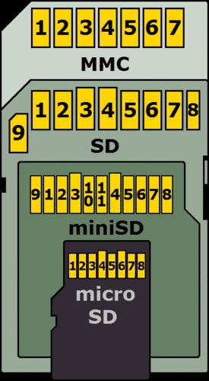
Formatul SD (3)
SDIO (SD Input Output)
Extensie SD cu funcții de I/E
Se utilizează conectorul SD pentru interfețe de rețea, receptoare GPS, adaptoare TV etc.
Dimensiuni
Standard: 32 x 24 x 2,1 mm
Mini: 20 x 21,5 x1,4 mm
Micro: 11 x 15 x 1 mm
SDXC: doar standard și micro

Slide 32
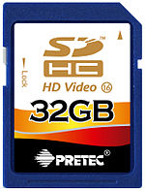
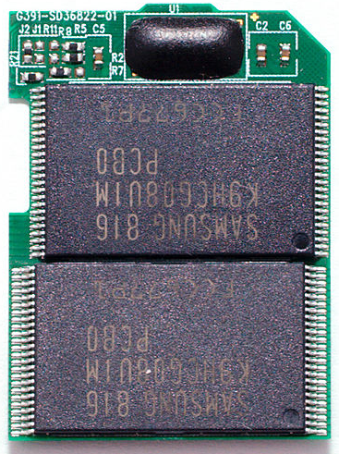
Formatul SD (4)
Moduri de transfer
Magistrala SPI (Serial Peripheral Interface)
Magistrala SD, 1 bit: o linie pentru comenzi, o linie pentru date
Magistrala SD, 4 biți: o linie pentru comenzi, patru linii pentru date

Slide 33
Formatul SD (5)
Interfața
Interfață serială sincronă: calculatorul sau dispozitivul gazdă furnizează un semnal de ceas
Comenzi de 48 de biți
Determinarea tipului, a capacității și a posibilităților cartelei SD
Utilizarea tensiunii de 1,8 V (SDHC, SDXC)
Utilizarea unei frecvențe de ceas mai ridicate
Citirea sau scrierea unui bloc

Slide 34
Formatul SD (6)
Viteza interfeței
Viteza implicită: 12,5 MB/s (SD, SDHC, SDXC)
HS (High Speed): 25 MB/s (SD, SDHC, SDXC)
UHS-I (Ultra High Speed-I): 50 MB/s; 104 MB/s (SDHC, SDXC)
UHS-II: 156 MB/s; 312 MB/s (SDHC, SDXC)
UHS-III: 312 MB/s; 624 MB/s (SDHC, SDXC)
Viteza operațiilor de citire/scriere
Depinde de: frecvența erorilor; factorul de amplificare a scrierii; necesitatea ștergerii

Slide 35




Formatul SD (7)
Clasa de viteză: indică viteza minimă (MB/s) la operațiile secvențiale de scriere
Clase standard: C2; C4; C6; C10
Clase UHS: U1 (10 MB/s); U3 (30 MB/s)
Clase video:
V6; V10 (definiție standard – SD)
V30 (HD; 24, 25, 30, 50, sau 60 cadre/s)
V60 (UHD 4K; 60 sau 120 cadre/s)
V90 (UHD 8K; 60 sau 120 cadre/s)

Slide 36
Formatul SD (8)
Clasa de performanță pentru rularea aplicațiilor indică:
Viteza minimă la operațiile aleatorii de citire și scriere în operații de I/E pe secundă (IOPS – Inputs/Outputs Per Second)
Viteza minimă la operațiile secvențiale de scriere (MB/s)
Clasa A1: 1500 IOPS (R, aleatorie); 500 IOPS (W, aleatorie); 10 MB/s (W, secvențială)
Clasa A2: 4000 IOPS (R, aleatorie); 2000 IOPS (W, aleatorie); 10 MB/s (W, secvențială)

Slide 37
Memorii flash
Memorii flash
Principiul de funcționare
Arhitectura NOR
Arhitectura NAND
Sisteme de memorie NAND
Formatul SD
Formatul SSD
Formatul e⋅MMC
Formatul UFS

Slide 38
Formatul SSD (1)
SSD – Solid-State Drive
Poate utiliza interfețe compatibile cu unitățile de discuri magnetice
De obicei, conține memorii flash NAND
Mai multe circuite de memorie → funcționează în paralel
Rata de transfer este mărită
Întârzierile relativ mari la execuția operațiilor sunt ascunse

Slide 39
Formatul SSD (2)
Buffer
Realizat cu o memorie DRAM
Utilizat ca o memorie cache rapidă
Baterie sau condensator
Permite salvarea datelor din buffer la întreruperea tensiunii de alimentare
Controler
Corecția erorilor (cod ECC), uniformizarea uzurii, gestiunea blocurilor defecte
Interfața
SATA (Serial ATA), USB, PCI Express

Slide 40

Formatul SSD (3)
NVMe (Non-Volatile Memory Express)
Protocol de interfață bazat pe standarde deschise elaborate de NVM Express, Inc. (nvmexpress.org)
Versiunea curentă: 1.3a (oct. 2017)
Dedicat pentru accesul la memoriile nevolatile semiconductoare prin magistrala PCI Express
Adaptat la caracteristicile memoriilor NVM: latența redusă și paralelismul intern
Utilizează 65.535 de cozi pentru comenzi
Unități SSD: plăci de extensie PCI Express sau unități de 2,5” atașate printr-un conector (U.2)

Slide 41
Formatul SSD (4)
Avantaje față de discurile magnetice
Timp de acces mult mai redus: 0,1 ms (unități de discuri HDD: 3..12 ms)
Rata de transfer ridicată: 100..600 MB/s (PC), 6..7 GB/s (servere) (HDD: ~140 MB/s)
Rezistență la șocuri și vibrații
Dezavantaje
Cost mai ridicat
Viteza de scriere < viteza de citire

Slide 42
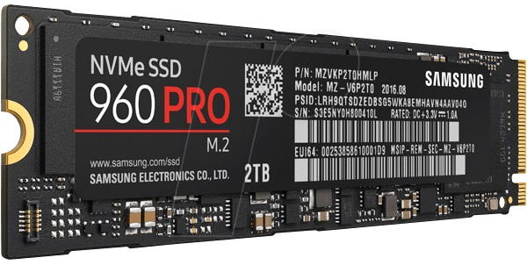

Formatul SSD (5)
Exemplu de unitate SSD
Samsung 960 Pro
Citire/scriere secvențială: 3.500/2.100 MB/s
Citire aleatorie (4 KB): 440.000 IOPS
Scriere aleatorie (4 KB): 360.000 IOPS

Slide 43
Memorii flash
Memorii flash
Principiul de funcționare
Arhitectura NOR
Arhitectura NAND
Sisteme de memorie NAND
Formatul SD
Formatul SSD
Formatul e⋅MMC
Formatul UFS

Slide 44
Formatul e⋅MMC (1)
e⋅MMC – Embedded MultiMediaCard
Format dezvoltat inițial de firmele Siemens și SanDisk
Standard actualizat de organizaţia JEDEC
Versiunea curentă: 5.1 (2015)
Memorii flash MLC NAND și un controler într-o capsulă BGA (Ball Grid Array)
Utilizare: tablete, telefoane inteligente, dispozitive ale electronicii de consum

Slide 45
Formatul e⋅MMC (2)
Interfața și protocolul de comenzi HS-MMC (High Speed MultiMediaCard)
Comenzi de nivel înalt
Este disponibil un mod de transfer DDR (Double Data Rate), începând cu vers. 4.4
Rate de transfer: 52; 104; 200; 400 (MB/s)
Toate operațiile specifice memoriei flash sunt executate de controlerul integrat
Corecția erorilor, uniformizarea uzurii etc.

Slide 46
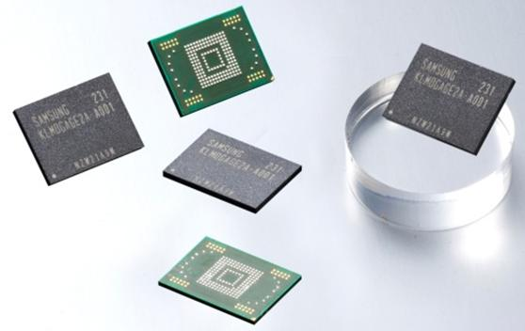
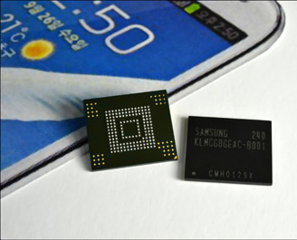
Formatul e⋅MMC (3)
Avantaje
Procesorul gazdă nu trebuie să gestioneze operațiile primitive ale memoriei flash
Se reduce costul sistemelor

Slide 47
Memorii flash
Memorii flash
Principiul de funcționare
Arhitectura NOR
Arhitectura NAND
Sisteme de memorie NAND
Formatul SD
Formatul SSD
Formatul e⋅MMC
Formatul UFS

Slide 48
Formatul UFS (1)
UFS – Universal Flash Storage
Destinat înlocuirii formatelor SD și e⋅MMC
Standard elaborat de comitetul JEDEC
Versiunea curentă: 3.0 (ian. 2018)
Include specificațiile e⋅MMC ca un subset
Scopul: creșterea ratelor de transfer și a fiabilității memoriilor flash
Utilizare: memorii înglobate în dispozitive mobile sau ca și cartele de extensie

Slide 49

Formatul UFS (2)
Interfața electrică: tehnologia M-PHY
Dezvoltată de MIPI Alliance (Mobile Industry Processor Interface Alliance)
Interfață serială duplex, diferențială
Informația de sincronizare este înglobată în semnalele de date → codificarea 8b/10b
Rate de transfer de peste 1000 Mbiți/s: 2,9 Gbiți/s; 5,8 Gbiți/s; 11,6 Gbiți/s pe canal
Moduri de comunicație cu consum redus de energie: 3 Mbiți/s .. 500 Mbiți/s

Slide 50
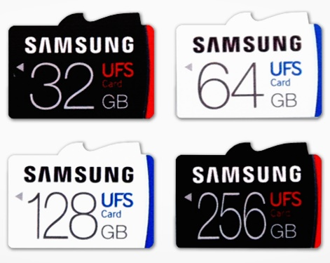
Formatul UFS (3)
Cartele de extensie UFS
Standard separat elaborat de comitetul JEDEC (UFS Card Extension)
Versiunea curentă: 1.1 (ian. 2018)
Primele cartele UFS au fost produse de Samsung Electronics (2016)
Capacități de până la 256 GB
Citire secvențială: 530 MB/s
Scriere secvențială: 170 MB/s
Citire aleatorie: 40.000 IOPS; scriere aleatorie: 35.000 IOPS

Slide 51
Sisteme de memorie
Ierarhia memoriilor
Tipuri de memorii
Memorii semiconductoare
Memoria cu unități multiple
Memoria asociativă
Memoria cache
Memoria virtuală

Slide 52
Memoria cu unități multiple (1)
Permite suprapunerea acceselor de citire sau de scriere a mai multor date
O secvență de adrese consecutive este asignată unor unități consecutive de memorie
Exemplu: Arhitectură pentru conectarea în paralel a 2^{m} unități de memorie
Cuvântul cu adresa i este asignat unității de memorie M_{j} , j = i mod 2^{m}

Slide 53
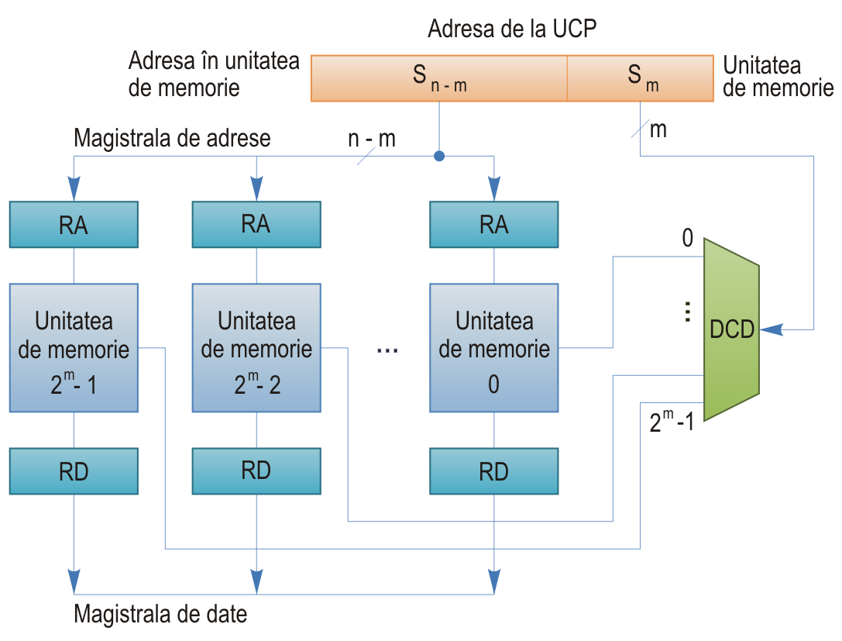
Memoria cu unități multiple (2)

Slide 54
Memoria cu unități multiple (3)
Tehnica de distribuire a adreselor între mai multe unități: intercalare a adreselor de memorie (“interleaving”)
Intercalarea adreselor între 2^{m} unități de memorie → intercalare cu 2^{m} căi
Eficiența unui sistem de memorie cu unități multiple: dependentă de ordinea în care sunt generate adresele de memorie

Slide 55
Rezumat (1)
Funcționarea unei celule de memorie flash se bazează pe acumularea unor sarcini electrice pe o poartă flotantă și eliminarea acestora
Cele mai utilizate arhitecturi de memorii flash sunt arhitectura NOR și arhitectura NAND
Componentele unui sistem de memorie NAND sunt: circuitele de memorie, interfața cu circuitele, driverul și modulele software
Gestiunea blocurilor defecte și uniformizarea uzurii sunt operații importante

Slide 56
Rezumat (2)
Memoria flash se utilizează în cartele de memorie și unități de discuri semiconductoare
Formatul SD: permite capacități ridicate (familia SDXC) și operații cu viteze ridicate (clasele UHS)
Formatul SSD: alternativă la unitățile de discuri
Formatul e⋅MMC: conține memorii flash MLC și un controler în aceeași capsulă
Formatul UFS: permite creșterea ratelor de transfer și a fiabilității memoriilor flash
Memoria cu unități multiple permite suprapunerea acceselor de citire și scriere

Slide 57
Noțiuni, cunoștințe (1)
Principiul de funcționare al unei celule de memorie flash
Operațiile de scriere și ștergere ale unei celule de memorie NOR
Arhitectura NOR a memoriilor flash
Arhitectura NAND a memoriilor flash
Structura generală a unui sistem de memorie NAND
Metode pentru uniformizarea uzurii

Slide 58
Noțiuni, cunoștințe (2)
Interfața cu circuitele de memorie
Familii de cartele de memorie SD
Interfața cartelelor de memorie SD
Caracteristici ale formatului SSD
Caracteristici ale formatului e⋅MMC
Caracteristici ale formatului UFS
Principiul și structura unei memorii cu unități multiple

Slide 59
Întrebări
Care sunt efectele pe care se bazează scrierea și ștergerea unei celule NOR?
Care sunt deosebirile dintre memoriile flash cu arhitectură NOR și NAND?
Care sunt operațiile specifice necesare pentru gestiunea unei memorii NAND?
Care este avantajul memoriei cu unități multiple?

